Slide 1
BETTER
Sprint 2
Incremento funcional completado, proceso ágil y plan de mitigación proactiva.

Slide 2


Incremento del Sprint 2
Algoritmo de Cuotas
Gestión de Apuestas
Catálogo Multideporte
Cálculo dinámico con margen de la casa del 7%.
Flujo completo de creación y cancelación.
Integración de baloncesto, tenis y motor.

Slide 3

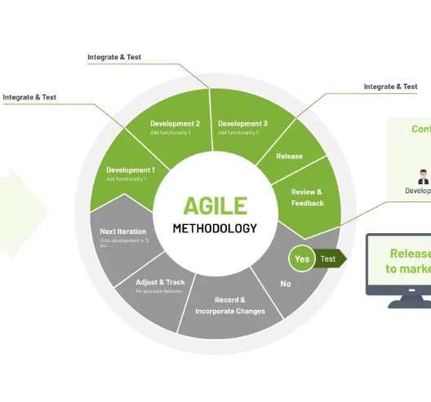
Calidad y Proceso
Metodología Scrum
Sprints fijos de 2 semanas con control estricto de límite WIP.
Testing y Debugging
Inclusión de nuevos archivos de prueba y depuración en el repositorio.
Cobertura Automática
Más de 276 pruebas superadas en integración continua.

Slide 4
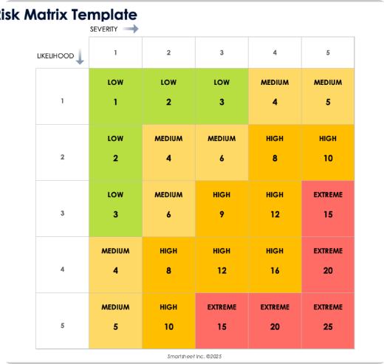
Estrategia Proactiva
80/20
Principio de Pareto aplicado.
Análisis basado en la matriz SQAS-SEI de Boehm. El plan detallado se concentra exclusivamente en los cuatro riesgos clasificados como intolerables.

Slide 5
Mitigación de Riesgos Críticos
1
2
3
4
Participación
Planificación
Conocimiento
Integridad
Integración cruzada obligatoria en repositorios.
Ajuste continuo de velocidad funcional.
Simulacros programados de defensa técnica.
Validación estricta de normas docentes.

Slide 6
¿Preguntas?
Revisión Sprint 2 · Ingeniería del Software I

